Slide 1


Как девелоперу и брокеру не перегрызть друг другу горло и удвоить продажи?
Опыт работы со стороны агентства и со стороны отдела продаж застройщика
Федорова Мария
управляющий партнёр, сооснователь агентства недвижимости Puzzle Realty
Notes:
Титульный слайд. Визуал: дом по центру, слева рука брокера с папкой, справа рука девелопера с чертежами.

Slide 2

КТО МЫ И ПОЧЕМУ ИМЕЕМ ПРАВО ГОВОРИТЬ
Мы сидим на двух стульях.
И это наша суперсила.
РОЛЬ 1
РОЛЬ 2
Мы — отдел продаж застройщика и эксклюзивный брокер проектов
Мы — агентство, работающее с застройщиком
Видим, как брокер теряет деньги из-за конфликтов с застройщиком
Знаем, где рвётся коммуникация
Понимаем мотивацию брокера изнутри
Видим, как девелопер теряет клиентов из-за несистемной работы с брокерами
Знаем, где застройщик недополучает продажи
Поэтому сегодня говорим не «с одной стороны», а честно — с двух.
Notes:
Визуал: два кресла / две позиции.

Slide 3

ГОРЬКАЯ ПРАВДА РЫНКА
Мы тратим энергию на войну вместо продаж.
ДЕВЕЛОПЕР ВИДИТ
БРОКЕР ВИДИТ
«Дорогой и нестабильный канал»
«Неповоротливого гиганта»
РЕЗУЛЬТАТ Суды из-за комиссий, споры о лидах, слив сделок.
Notes:
Визуал: разделённый экран. Слева — боли девелопера, справа — боли брокера, по центру — разрыв.

Slide 4
≠
ДИАГНОСТИКА: ПОЧЕМУ МЕХАНИЗМ ЛОМАЕТСЯ?
Три точки разрыва.
02
03
01
Репутация
Данные
Продукт
Репутационные потери
Разрозненные данные CRM
Ожидания рынка ≠ реальность стройки
Notes:
Визуал: схема из трёх разорванных звеньев цепи.

Slide 5
РЕШЕНИЕ
Модель
Win-Win:
системный конвейер продаж.
С И Н Е Р Г И Я
I
II
III
Три столпа синергии — на них держится вся конструкция.
Прозрачность данных
Синхронизация продукта и маркетинга
Единый стандарт сервиса
Notes:
Визуал: три вертикальные колонны / опоры.

Slide 6
ОТКАЗ ОТ
СТОЛП №1 · ПРОЗРАЧНОСТЬ ДАННЫХ
Excel-таблиц и переписок в WhatsApp
Данные должны заменить эмоции.
ПЕРЕХОД К
1
Единому информационному полю
ЧТО ЭТО ДАЁТ
Брокер видит актуальный стоп-лист → Девелопер видит реальную воронку
Notes:
Слайд без визуала (по ТЗ).

Slide 7

СТОЛП №2 · СОВМЕСТНОЕ ПРОЕКТИРОВАНИЕ
Продукт, который хочет рынок.
РОЛЬ БРОКЕРА
«Глаза и уши» рынка
ИНСТРУМЕНТ
Продуктовый совет — раз в квартал
ЦЕЛЬ
Внедрение планировок и фишек на основе реального спроса
Notes:
Визуал: архитектор + застройщик + брокер над планировкой/генпланом.

Slide 8
СТОЛП №3 · ЕДИНЫЙ СТАНДАРТ СЕРВИСА
Бесшовный клиентский путь.
КЛИЕНТ НЕ ЗАМЕЧАЕТ ПЕРЕДАЧИ
Бронь
Показ
Сделка
Лид
Застройщик
Брокер
Клиент не должен чувствовать переход «Брокер → Застройщик»
Синхронизация скриптов и сервисных стандартов
Общий контроль качества на каждом этапе
Notes:
Визуал: customer journey Лид → брокер → показ → застройщик → бронь → сделка, но вместо разных блоков — одна непрерывная линия.

Slide 9
ЭКОНОМИКА ПАРТНЁРСТВА
От «торговли за процент» к «совместному управлению спросом».
Старая модель
↓
Новая модель
↑
3
1
2
2
3
1
Борьба за маржу
Снижение качества
Падение продаж
Синергия
Увеличение оборота
Удвоение прибыли
Notes:
Слайд без визуала (по ТЗ): сравнение старой и новой модели.

Slide 10
ЧТО ДЕЛАТЬ ЗАВТРА?
01
02
03
Аудит данных
Создать коммуникацию
Выровнять стандарты
3
Найти способ синхронизировать остатки и воронку — через API или интеграцию.
Назначить дату первого «Продуктового совета».
Сверить скрипты и представления о сервисе.
шага к изменениям
ДАННЫЕ
ПРОДУКТ
СЕРВИС
Notes:
Визуал: 3 большие карточки.

Slide 11
КЕЙС · ЭЛИТНЫЙ ПОСЁЛОК В ЛЕНИНГРАДСКОЙ ОБЛАСТИ
РЕЗУЛЬТАТ
Как система дала +15% продаж в элитном посёлке ЛО
0
споров по клиентам
СИТУАЦИЯ
Застройщик работал напрямую и с несколькими брокерами
Постоянные конфликты: клиенты, комиссии, зоны ответственности
Негатив агентского сообщества — со стороны тех, с кем не работали или чьих клиентов не зафиксировали
было: постоянные конфликты
+12%
конверсия из показа в сделку
ЧТО СДЕЛАЛИ
Внедрили матрицу ответственности
Настроили CRM с фиксацией первого касания
Ввели единую мотивацию: МОП застройщика тоже получает процент
Провели совместное обучение: блок «продукт» — от продавца; конъюнктура рынка, УТП глазами клиента и воронка клиента — от брокеров
+15%
к выручке за квартал
Notes:
Визуал: большие цифры, карточки до/после.

Slide 12
ЭКОНОМИКА
Сколько теряют обе стороны, когда воюют
ПОТЕРЯ | ДЕВЕЛОПЕР | БРОКЕР
Пересечение клиентов | Тратит бюджет на «своего» клиента повторно | Теряет комиссию
Спор о комиссии | Затягивает сделку | Ждёт выплату месяцами
Размытая ответственность | Клиент уходит к конкуренту | Репутация падает
Отсутствие CRM | Не видит источник лида | Не может доказать своё участие
Одна потерянная сделка в элитном сегменте = стоимость года работы менеджера.
Notes:
Слайд без визуала (по ТЗ).

Slide 13
ФОРМУЛА СИСТЕМЫ
Формула партнёрства девелопера и брокера
Матрица ответственности
=
+
Правило первого касания
удвоение продаж без войны
+
Единая мотивация
+
CRM
+
Обучение
1 Конфликт — это не характер, это отсутствие системы
2 Система защищает и брокера, и девелопера
3 Клиент выигрывает — и возвращается с рекомендацией
Notes:
Слайд без визуала (по ТЗ): формула крупно в центре и три вывода.

Slide 14
ВЫВОДЫ
Что забрать с собой
01
Зоны ответственности — расписать до старта, а не после конфликта
02
CRM — единственный источник правды, без неё партнёрства не будет
03
Единая мотивация — комиссия не режется при передаче клиента
В элитном сегменте побеждает не тот, кто громче торгуется. А тот, кто выстроил систему.
Notes:
Визуал: три большие цифры.

Slide 15
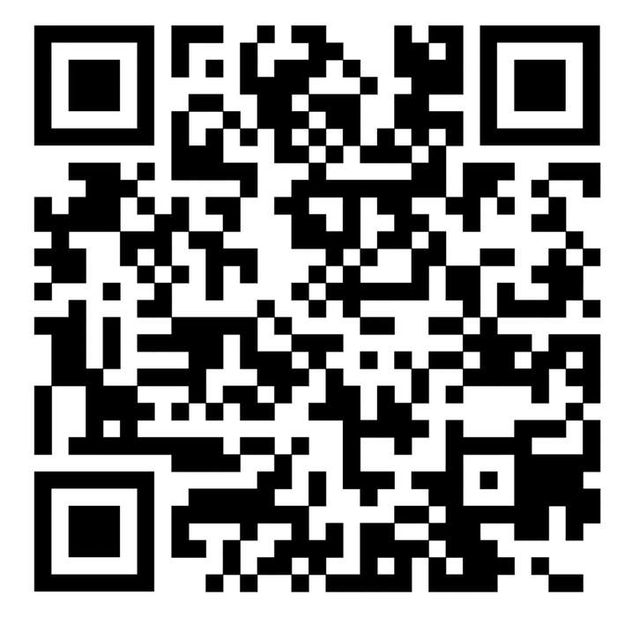
СПАСИБО ЗА ВНИМАНИЕ
Забирайте шаблоны и оставайтесь на связи
ПОДПИШИТЕСЬ НА НАШ TELEGRAM-КАНАЛ
Оставайтесь на связи
АНОНСЫ
Объекты по СПб и ЛО
МАТЕРИАЛЫ
Скрипты, кейсы, шаблоны и материалы по загородной недвижимости в СПб и ЛО
t.me/puzzlerealty
Федорова Мария
управляющий партнёр, Puzzle Realty
Notes:
QR-код ведёт на Telegram-канал: https://t.me/puzzlerealty

